Slide 1
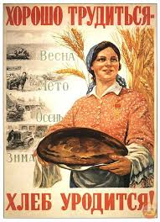
Труд и творчество

Slide 2
Трудовая деятельность- набор действий направленный на создание благ и услуг, для удовлетворения потребностей человека

Slide 3
Потребность- необходимость чего-либо

Slide 4
Виды потребностей
Биологические(базовые)
Еда, сон
Вода,движение
Духовные
Социальные-общение,самореализация
Религия,образование
Престижные
Общественное признание

Slide 5
Отличие деятельности человека и животного
Как вы думаете всем ли живым существам присуща такая форма активности?

Slide 6
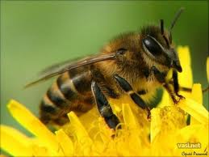
Отличия:
1.Наличие чёткой цели
2.Возможность совершенствования способов достижения цели
3.Умение создавать что-то новое

Slide 7
Понятие творчество
Творчество- способность человека к созданию чего-то нового, ранее не существующего, либо к усовершенствованию уже имеющегося.

Slide 8
Мастер- человек, достигший высокого мастерства (искусства) в своем деле, вкладывающий в свой труд смекалку, творчество, делающий предметы необычные и оригинальные.
Ремесло- деятельность человека по производству каких-либо предметов для жизни

Slide 9
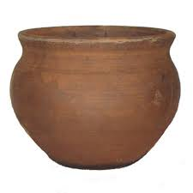

Slide 10
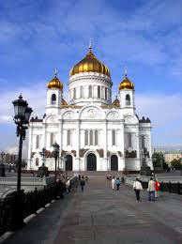
Взаимосвязь творчества с другими сферами

Slide 11
